Slide 1
Session 7. Les évolutions d’ERASMUS
30ème forum – Du 13 au 15 décembre 2023

Slide 2
Les évolutions d’ERAMUS (1)
Vue Travaux du panneau Structure
Prise en compte de la date du carottage
Export Excel du « tableau détail » des résultats

Slide 3
Les évolutions d’ERAMUS (2)
Export / Import Excel des carottages : Mono/Double sens
Nouvelles techniques de retraitement à l’émulsion
Assouplissement des règles de déconnexion

Slide 4
Vue Travaux du panneau Structure (1)
Voir tout l’historique des travaux
Mieux visualiser et modifier les fraisages

Slide 5
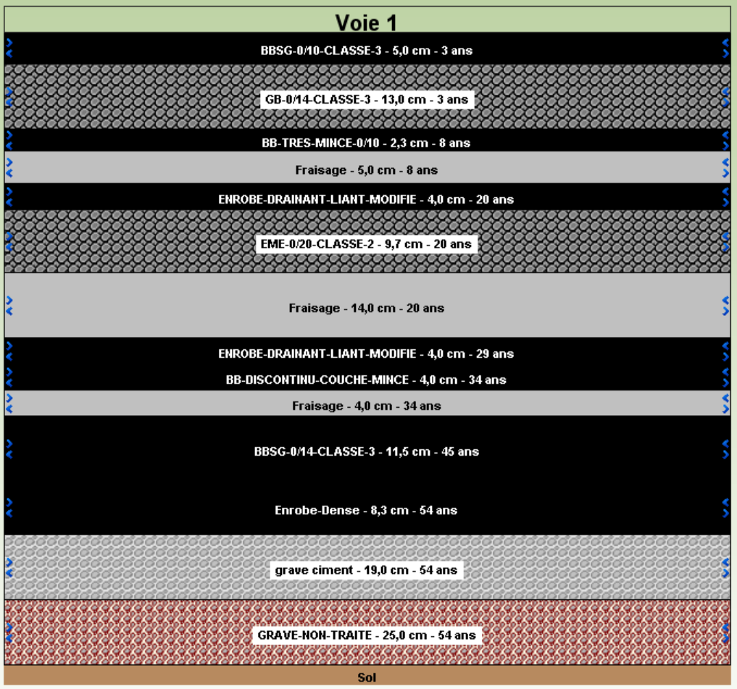
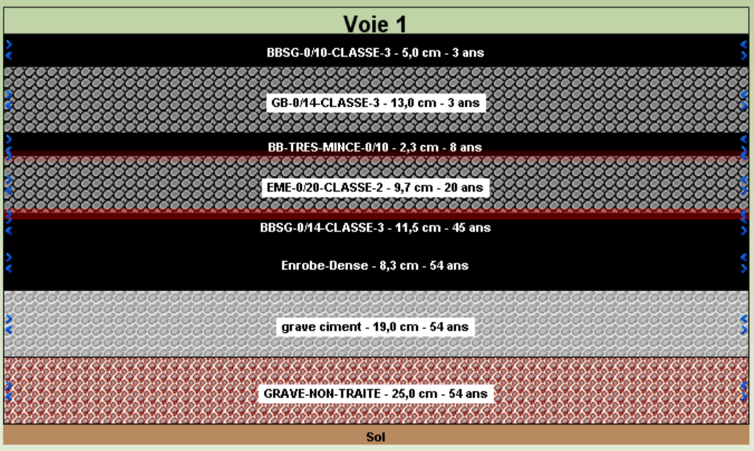
Vue Travaux du panneau Structure (2)

Slide 6
Prise en compte de la date du carottage (1)
Avoir des représentations fidèles des carottes
Permettre à Erasmus de faire évoluer l’état des couches après l’année du carottage

Slide 7
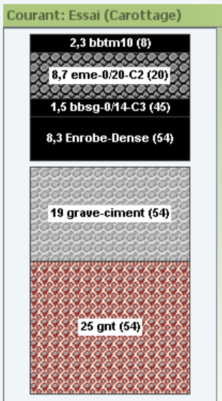
Prise en compte de la date du carottage (2)
Carottage ayant 4 ans

Slide 8
Export Excel du « tableau détail » des résultats (1)
Possibilité de mise en forme des résultats
Gestion des impressions plus facile: Excel

Slide 9
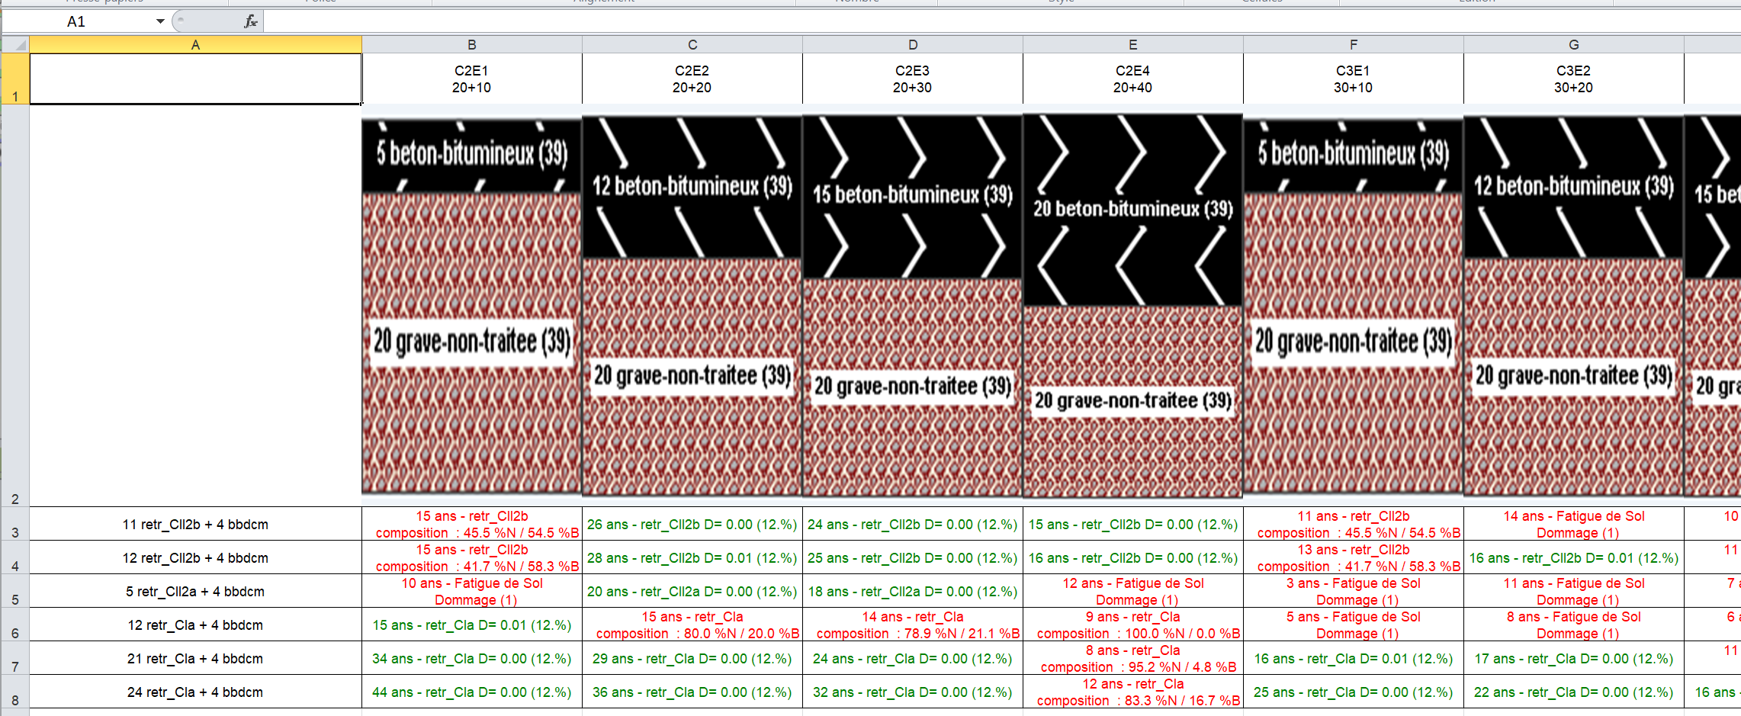
Export Excel du « tableau détail » des résultats (2)

Slide 10
Export / Import Excel des carottages (1)
Faciliter les échanges avec Erasmus: Eviter la double saisie
Durcissement des procédures d’Import/export
Distinction des modèles de fichiers de carottage selon le type de chaussée: Mono/Double sens

Slide 11
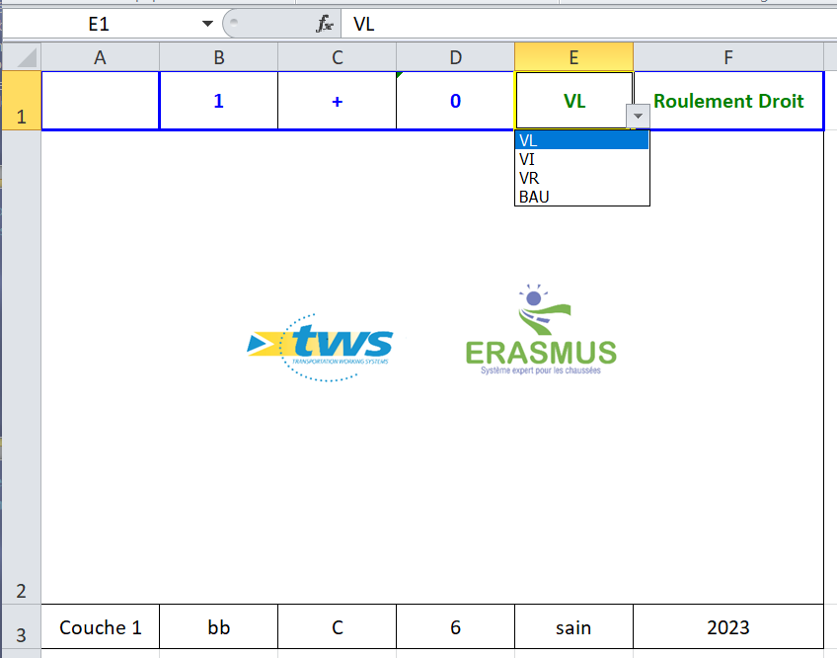
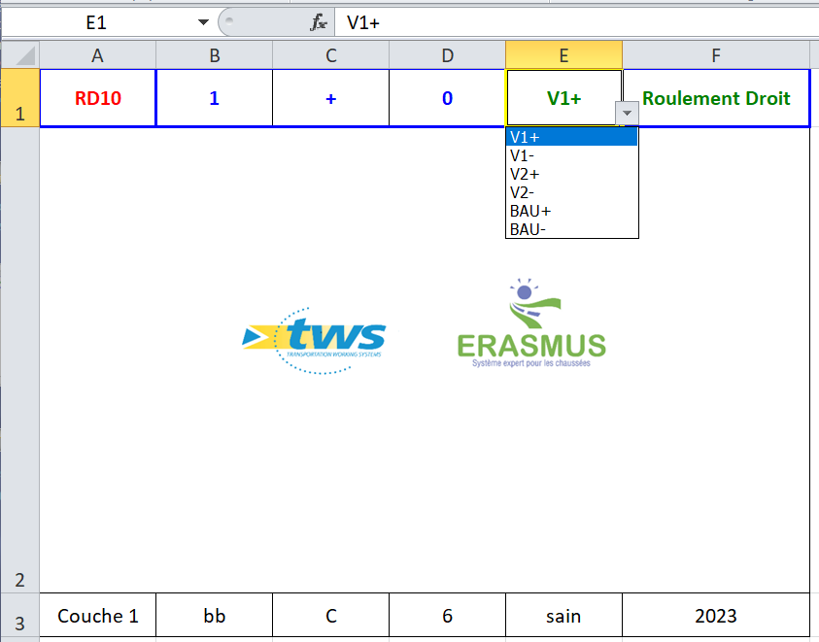
Export / Import Excel des carottages (2)

Slide 12
Nouvelles techniques de retraitement à l’émulsion (1)
Mise en conformité avec le guide de renforcement
Promouvoir les techniques de retraitement à l’émulsion

Slide 13
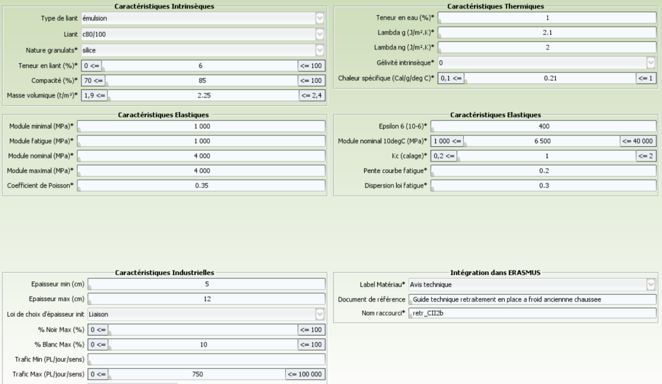
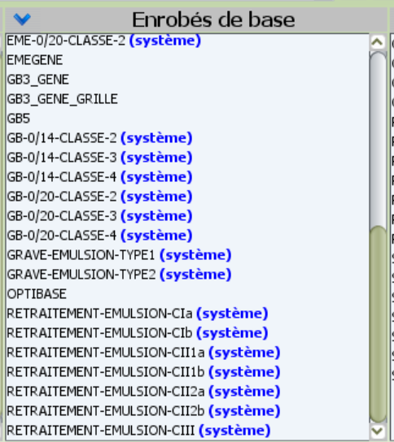
Nouvelles techniques de retraitement à l’émulsion (2)

Slide 14
Assouplissement des règles de déconnexion
Améliorer la stabilité de la connexion en cas de micro coupures.
Permettre une reconnexion plus rapide

